Slide 1
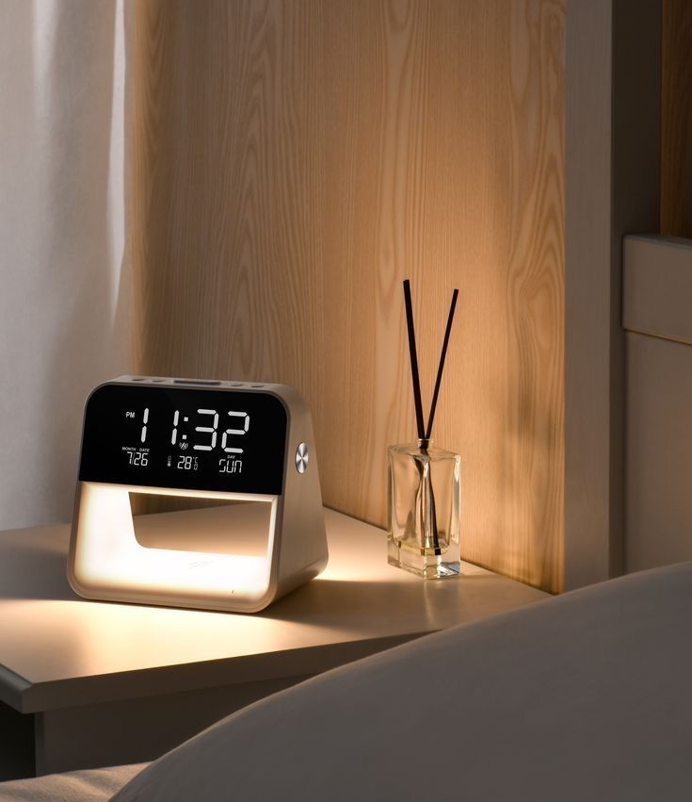
Smart Lamp
Hệ thống Nhúng
July 25, 2024
Khoa Điện – Điện tử
Notes:
Line spacing + Page numbers

Slide 2
Content
01 Chủ đề
02 Lý thuyết
03 Hệ thống
04 Chương trình
05 Demo

Slide 3
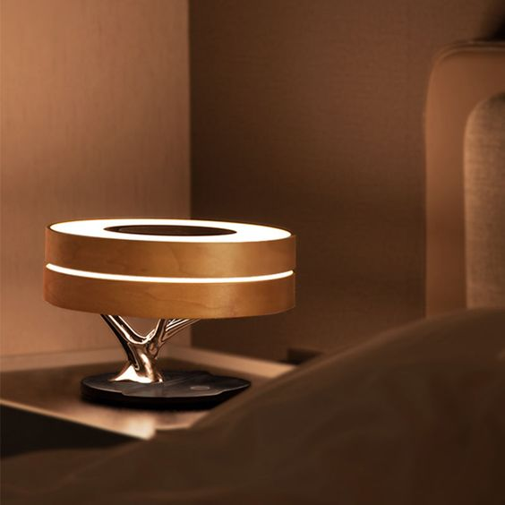
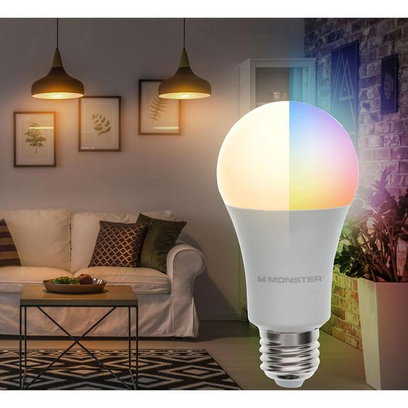
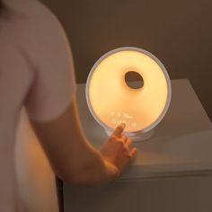
“Thiết kế mô hình hệ thống đèn thông minh”
Thiết kế và chế tạo một hệ thống đèn thông minh dựa trên các công nghệ IOT. IoT đã trở thành một phần không thể thiếu của cuộc sống hiện đại, giúp kết nối các thiết bị và hệ thống với nhau thông qua internet, tạo ra những giải pháp mới cho cuộc sống hàng ngày
Áp dụng kiến thức đã học, xử lí các bài toán về một hệ thống nhà thông minh

Slide 4




Team
Lê Thị Hoàng Bắc
21010469
Vũ Thị Linh
21010474
Khổng Thị Dung
21012374
TS. Nguyễn Ngọc Thanh
Giảng viên

Slide 5
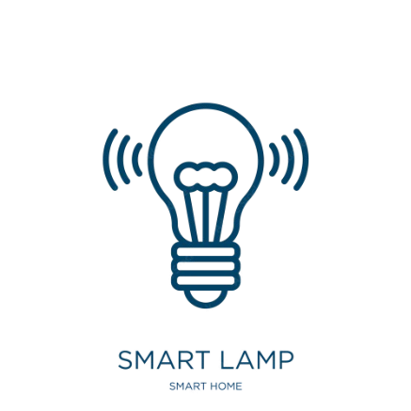
Smart Lamp?
01
02
Smart Lamp là gì?
Là thiết bị chiếu sáng có thể điều khiển từ xa bằng các thiết bị thông minh như điện thoại, máy tính bảng,… hoặc bằng giọng nói
Lợi ích
Người dùng có thể điều khiển và giám sát các thông số như nhiệt độ - độ ẩm trong nhà từ bất kỳ đâu, chỉ cần có kết nối internet.
03
04
Xu hướng phát triển
Đèn thông minh đang ngày càng trở nên phổ biến trên thế giới, và cũng đang dần trở nên phổ biến tại Việt Nam
Tiềm năng
Đèn thông minh sẽ ngày càng trở nên hiện đại và thông minh hơn (AI. khả năng kết nối, giá thành)

Slide 6

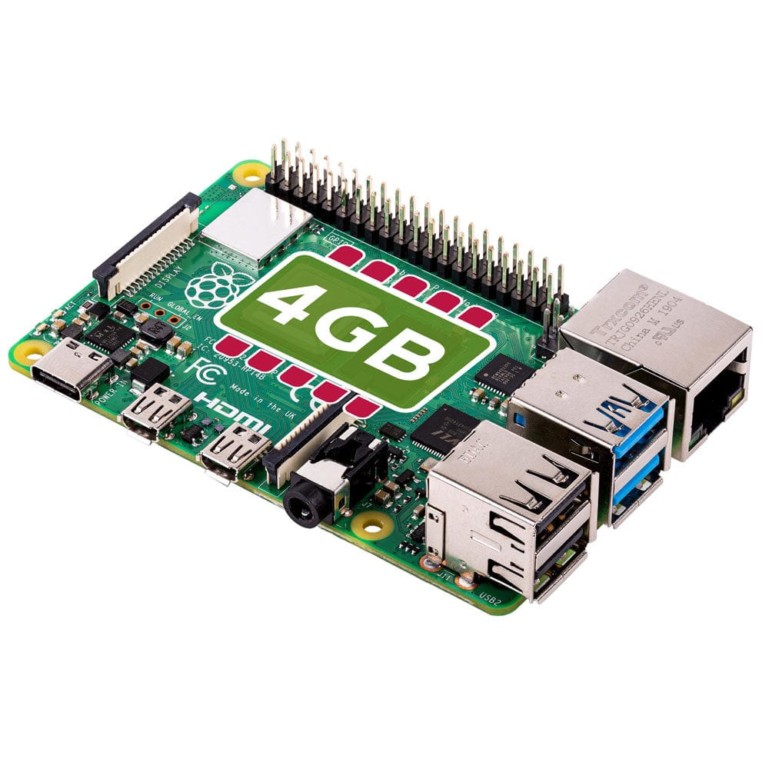

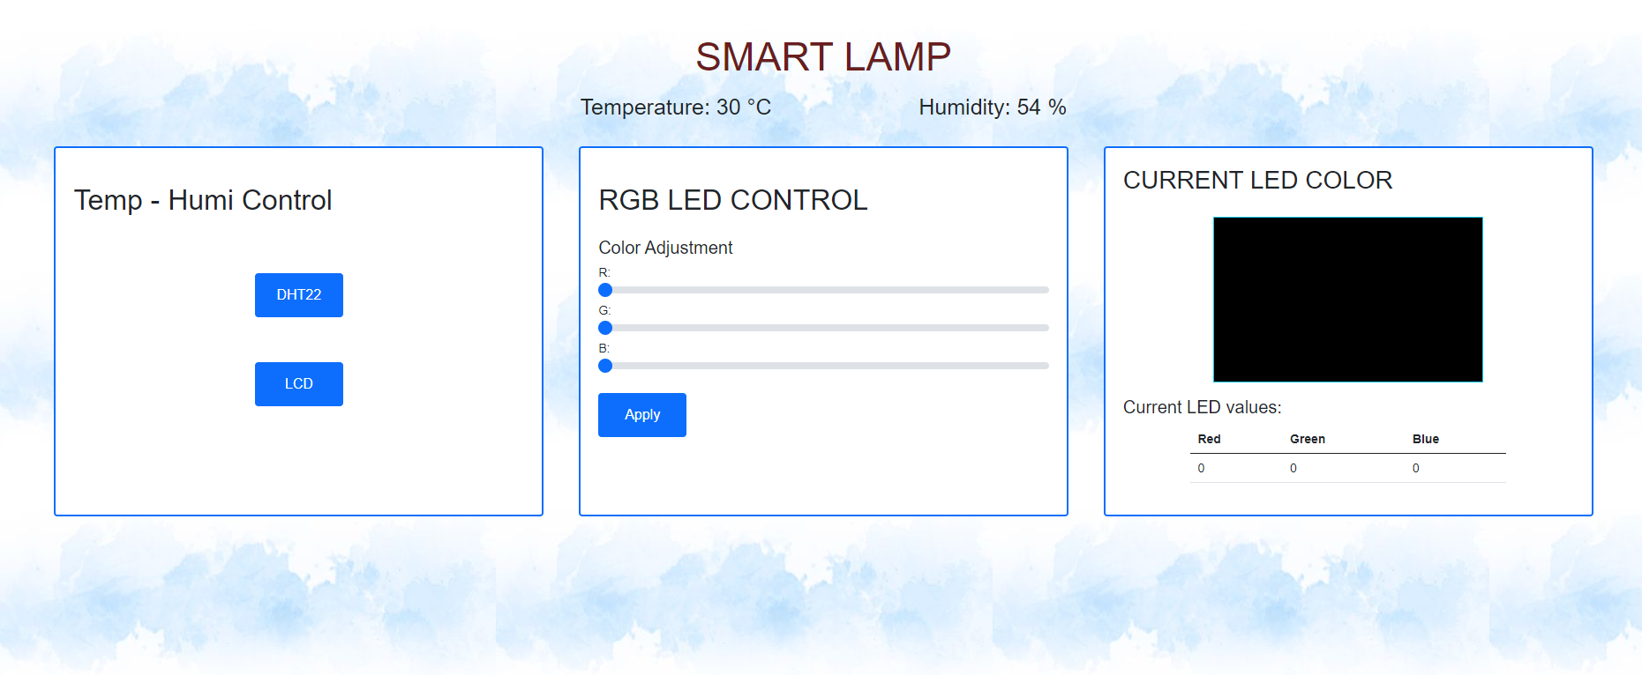
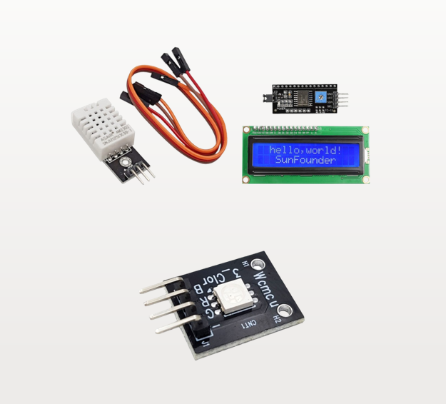
What we need to use?
Visual Stuido Code và Webserver để phát triển ứng dụng điều khiển các thiết bị
Raspberry Pi 4 để tạo một hệ thống ở giữa cho phép các thiết bị giao tiếp với nhau và với người dùng qua webserver
Các cảm biến và thiết bị

Slide 7
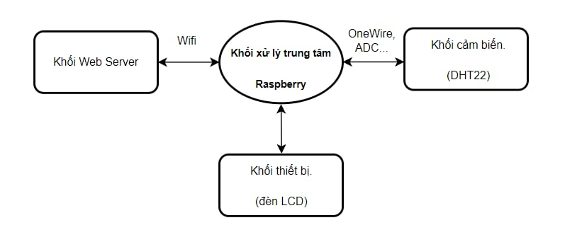
Khối thiết bị
Đây là khối thực hiện các lệnh từ khối xử lí
Khối xử lí sau khi xử lí các dữ liệu cũng như các câu lệnh từ khối Web và khối Cảm biến thì sẽ truyền lệnh xuống khối xử lí
Khối xử lí
Khối xử lí trung tâm Raspberry Pi 4 là khối xử lí các dữ liệu, câu lệnh và điều khiển các khối xung quanh
Liên kết với khối Web bằng wifi và liên kết với các cảm biến bằng các giao thức
Cảm biến & Web
Cùng đưa tín hiệu cho khối xử lí để điều khiển khối thiết bị
Hiển thị các dữ liệu từ khối cảm biến sau khi khối xử lí đã xử lí để hiển thị và có thể ra lệnh để điều khiển khối thiết bị

Slide 8
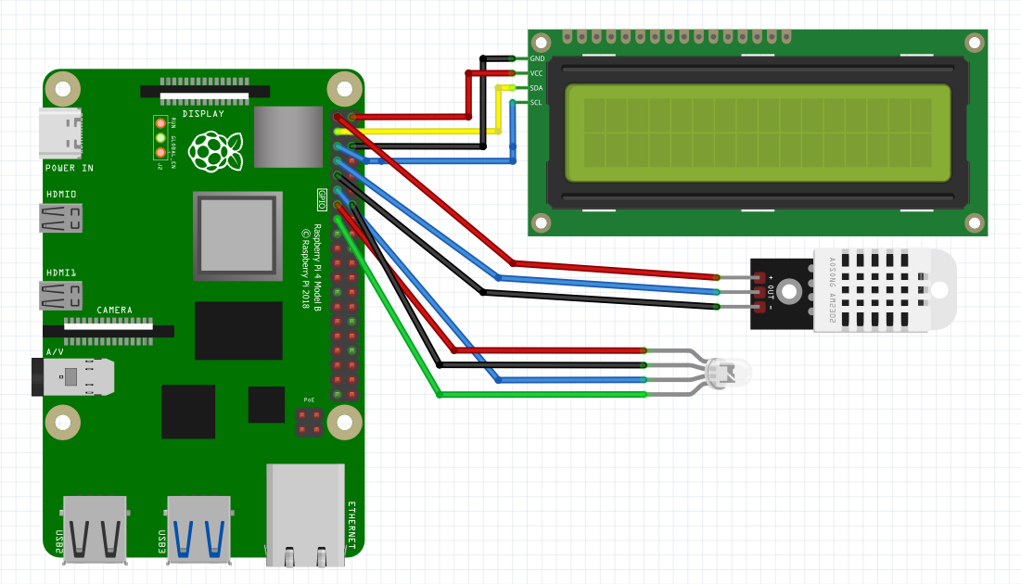
Sơ đồ phần cứng

Slide 9
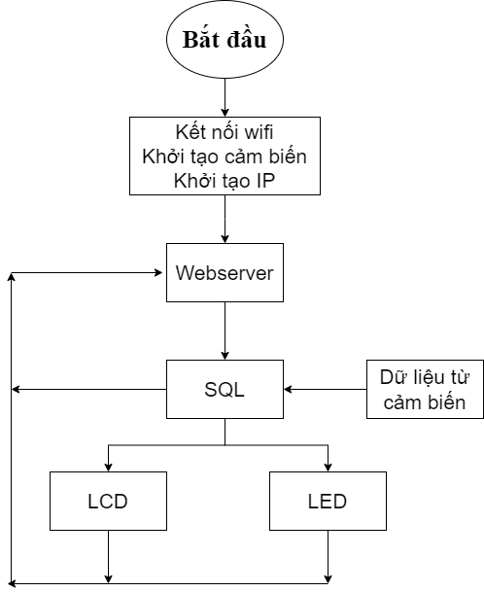
Flowchart

Slide 10
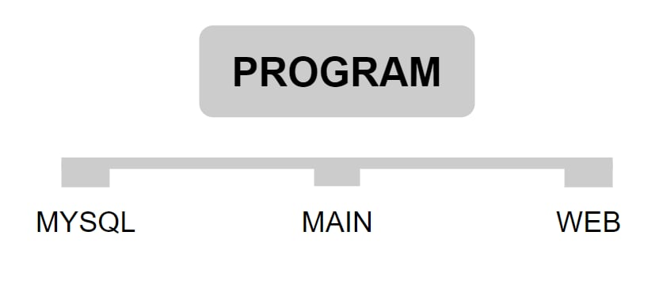
Program
MySQL
Lưu trữ giá trị của cảm biến
Lưu trữ giá trị LED từ web
Web
Hiển thị giá trị của độ ẩm đất, màu sắc của Led
Điều khiển các thiết bị
Main
Đọc dữ liệu từ cảm biến
Điều khiển Led và LCD

Slide 11


Demo

Slide 12
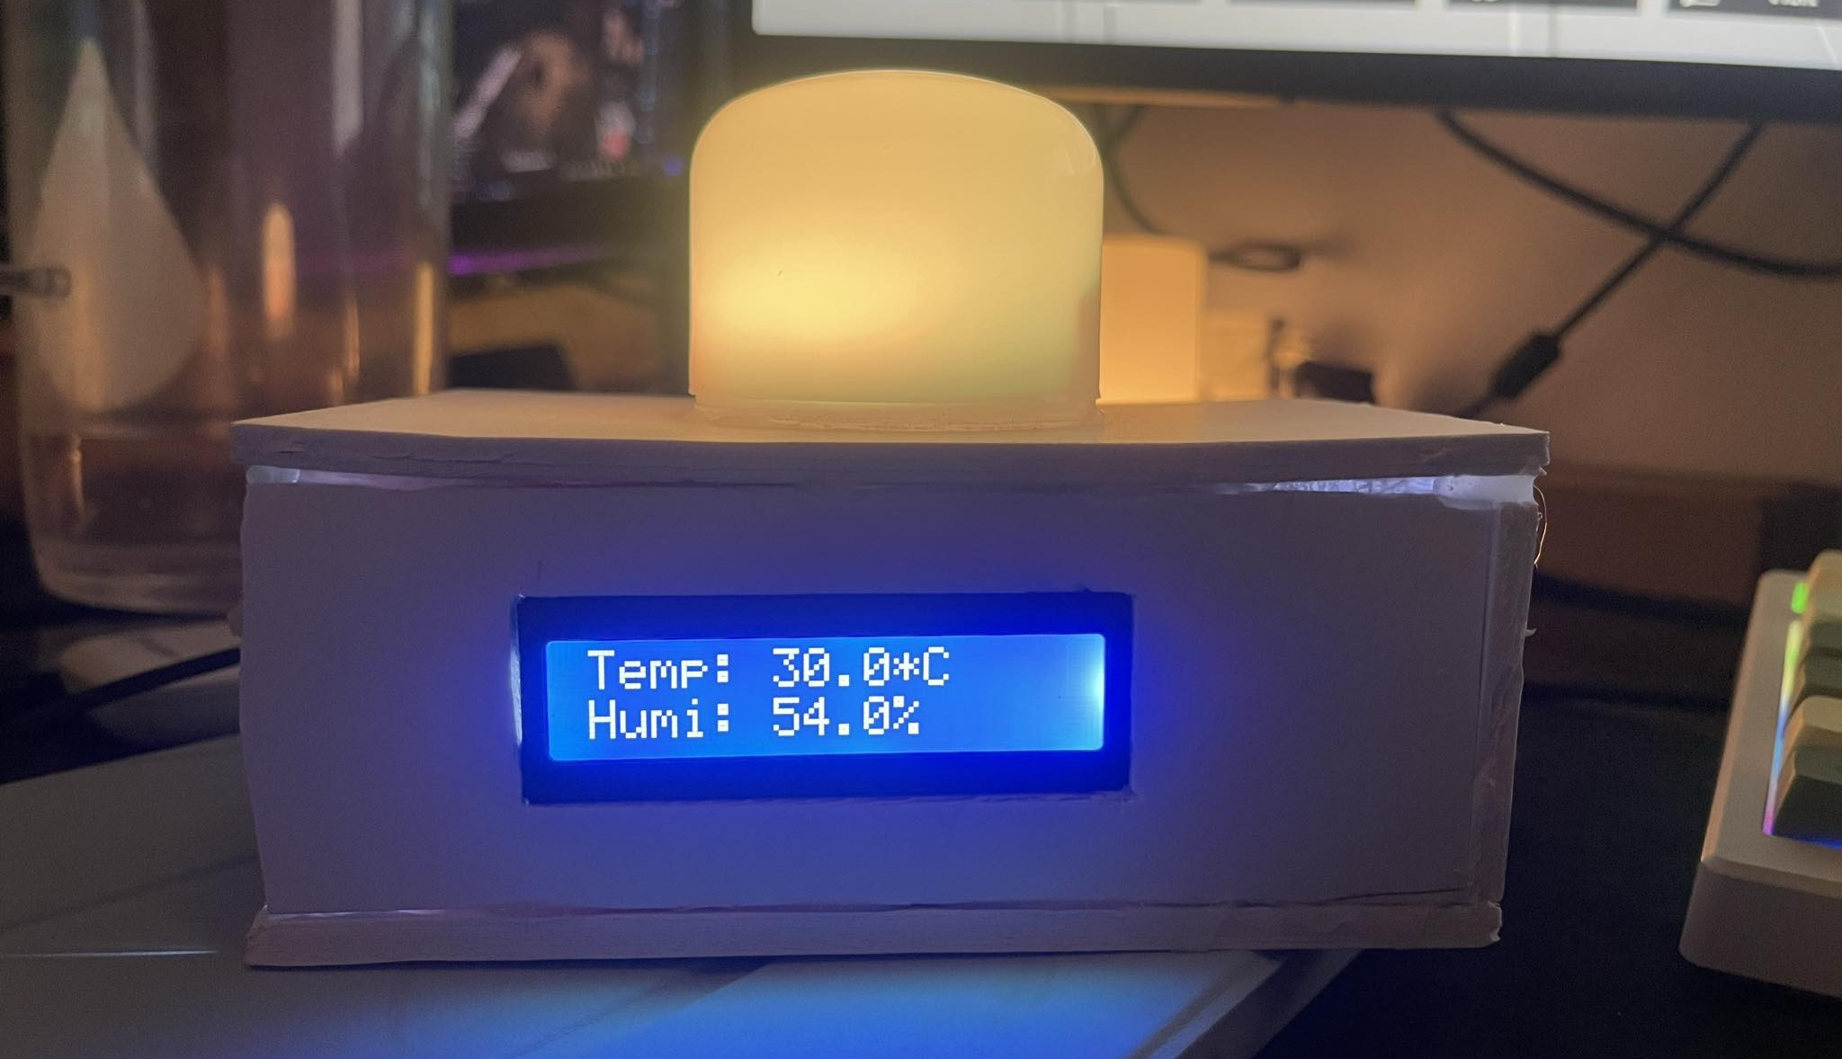
Demo
Hệ thống chạy ổn định
Ưu điểm: Đã thiết kế và xây dựng được mô hình đèn thông minh theo mục tiêu ban đầu. Đây là một project cần kiến thức của môn Hệ thống nhúng và xây dựng mô hình thực, chúng em đã củng cố và bổ sung thêm được nhiều kỹ năng cũng như kiến thức thực sự hữu ích.
Giới hạn: Khó khăn ban đầu khi lựa chọn các chức năng cho mô hình đèn thông minh. Dành nhiều thời gian cho việc tự học và tìm hiểu các kiến thức mới về Raspberry, kết nối hệ thống với webserver, các kiến thức liên quan tới web...

Slide 13
THANK YOU
Linh, Bac and Dung’s lamp

